Slide 1
Universidade Federal de Minas Gerais
Programa de Pós-Graduação em Infectologia e
Medicina Tropical
Princípios de Bioestátistica – Professor Enrico A Colosimo
Apresentação Bioestatística
Aluna: Marita de Novais Costa Salles de Almeida

Slide 2
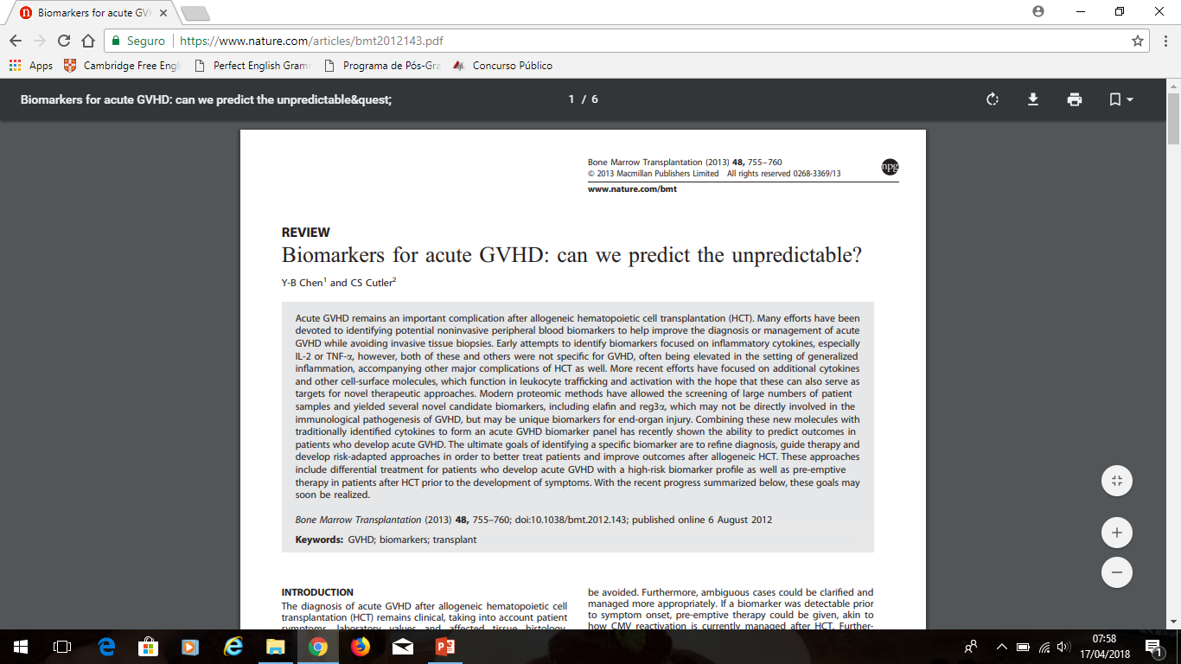

Slide 3
INTRODUÇÃO
Atualmente o diagnóstico de DECHa é clínico, levando em consideração sintomas, exames laboratoriais e histologia.
Não há biomarcador não invasivo validado para o diagnóstico de DECHa.

Slide 4
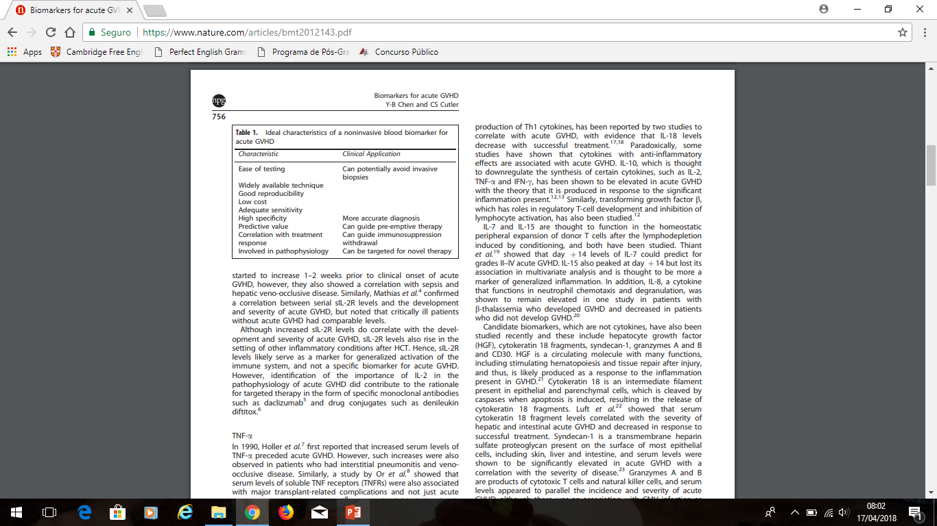
INTRODUÇÃO

Slide 5
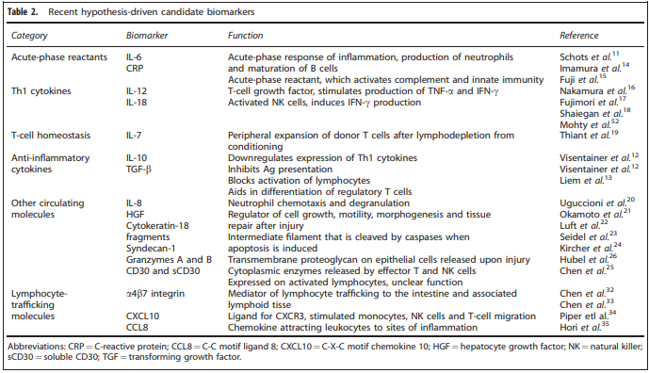
PRINCIPAIS BIOMARCADORES

Slide 6
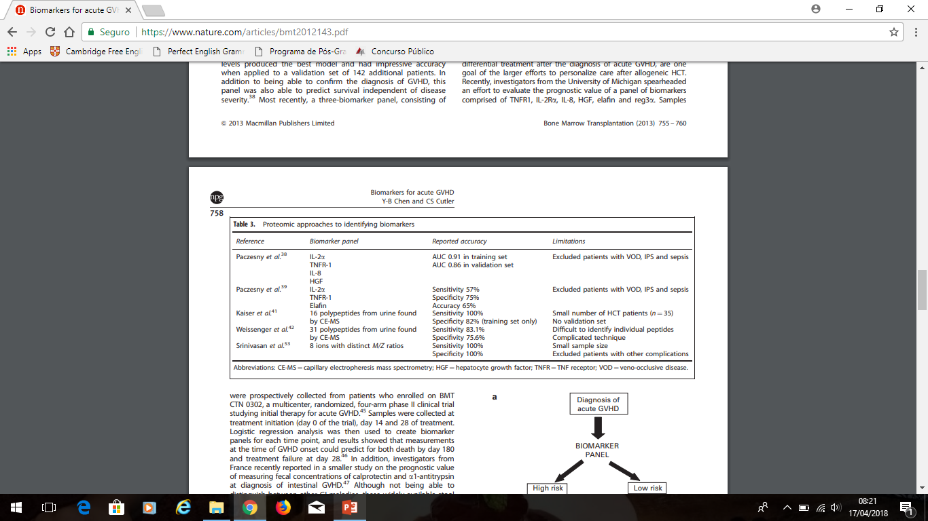
LIMITAÇÕES

Slide 7
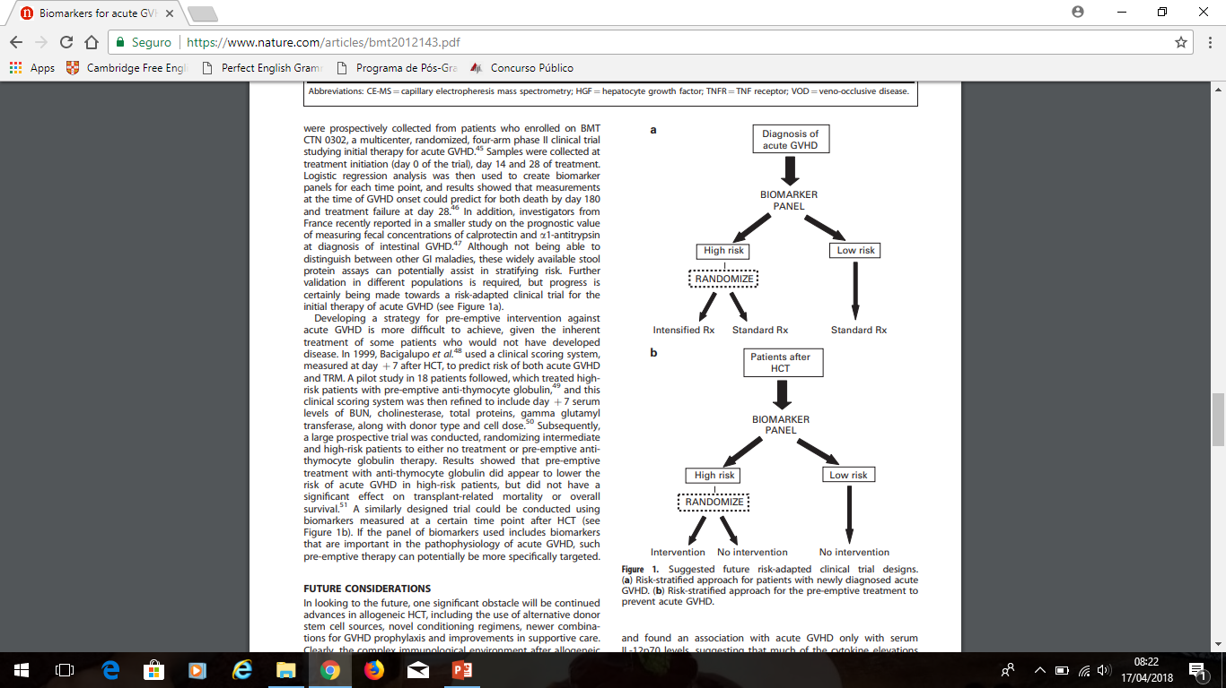
PERSPECTIVAS FUTURAS

Slide 8
Obrigada
Referência
Chen YB, Cutler CS. Biomarkers for acute GVHD: Can we predict the unpredictable. Bone Marrow Transplant [Internet]. 2013;48(6):755–60. Available at: http://dx.doi.org/10.1038/bmt.2012.143

